Slide 1
Word Art
Hier steht Ihr Text.
Word Art Test

Slide 2
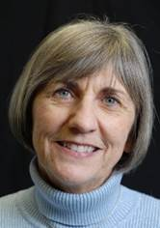
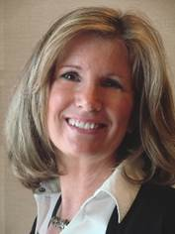
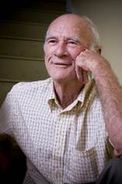
Personen aus dem Team
Rosi 
DorÓen 
Winfried
Symbole – Windings


